Slide 1
Přímé zahraniční investice
1. října 2014

Slide 2
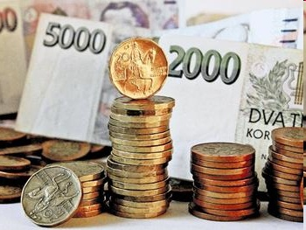
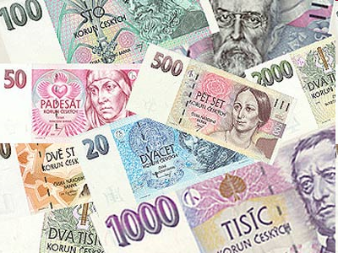
Definice PZI
„Přímé zahraniční investice (PZI) jsou definovány jako investice do jiné země za účelem získání podílu na kmenových akciích a rozhodovacích pravomocích ve výši alespoň 10 % či takového podílu, který dává zahraničnímu investorovi rozhodovací pravomoci.“ (Srholec 2003)
Přímé zahraniční informace (PZI) = Foreign Direct Investment (FDI)

Slide 3
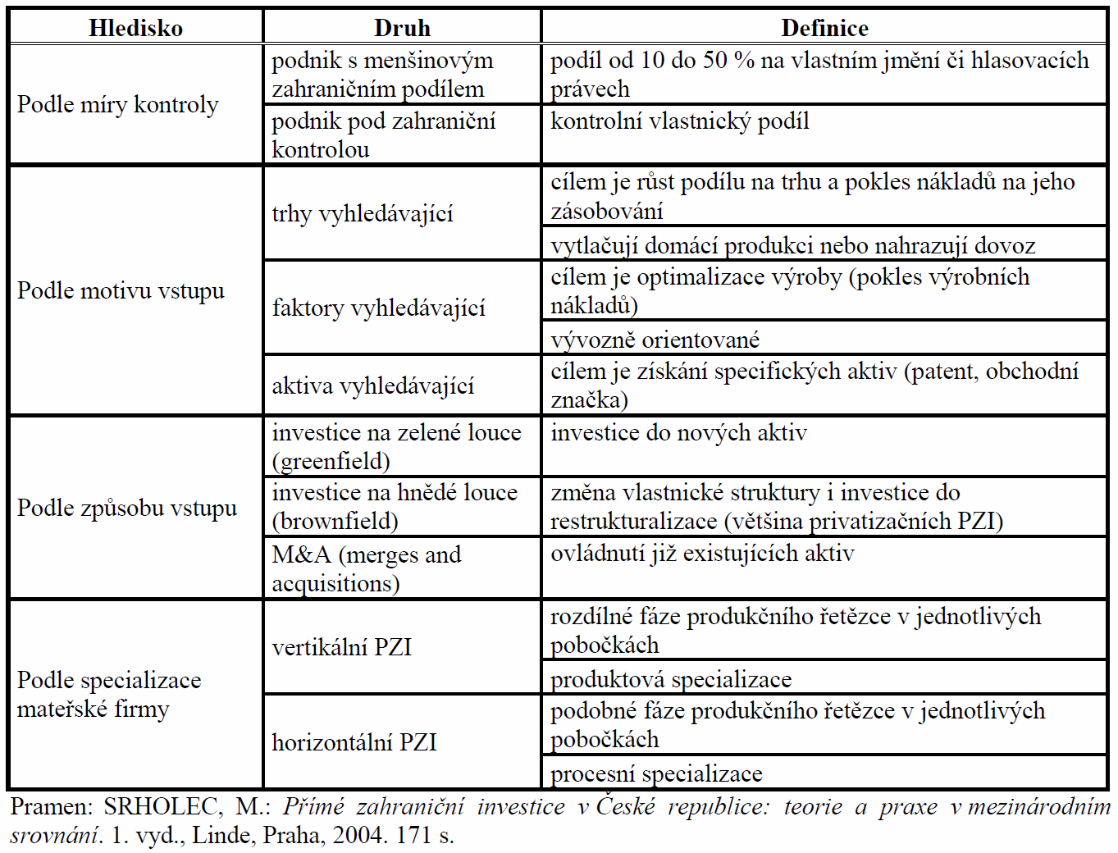
Členění PZI

Slide 4
Faktory lokalizace PZI
široká škála objektivních a subjektivních faktorů
skupiny zemí -> jednotlivé země -> regiony
všeobecné faktory
- politická stabilita
- intenzita ekonomického růstu
- kvalita legislativního prostředí
- úroveň úrokových sazeb a daňového zatížení
lokalizační faktory
- podle nich se investor následně rozhoduje

Slide 5
Lokalizační faktory PZI
obchodní faktory
- blízkost trhu, blízkost hlavních zákazníků, přítomnost zahraničních firem, podpůrné služby (služby pro podniky, zprostředkovatelé, projekční a vědecko-výzkumné služby)
2) pracovní faktory
- všeobecná dostupnost pracovních sil, kvalita pracovních sil, flexibilita pracovních sil (schopnost přizpůsobit se měnícím se podmínkám)
3) infrastrukturní faktory
- kvalita silničních a železničních komunikací, blízkost větších letišť, kvalita telekomunikací
4) nákladové faktory
- cena práce a cena stavebních pozemků
5) specifické lokální, resp. lokálně-regionální faktory
- nabídka rozvojových ploch, potenciál finanční participace (investiční pobídky)
6) environmentální faktory
- environmentální kvalita (kvalita života), urbanisticko-přírodní atraktivita

Slide 6
Státy střední a východní Evropy
pozitiva
- vysoká vzdělanost, kvalifikace a zručnost pracovní síly
- relativně levná pracovní síla
- otevřené ekonomiky
- politicky stabilní, většina členy EU
- „blízkost“ Západu
- představují trh se 125 mil. zákazníky
negativa
- nízká produktivita práce
- možné environmentální závazky
- dříve u ČR: odkládaná restrukturalizace
odkládané investiční pobídky

Slide 7
Klady a zápory PZI
klady (okamžitý viditelný pozitivní efekt)
- zachování či zvýšení produkce a pracovních míst
- vyšší daňové příjmy
- příspěvky na kulturu, sport, zdravotnictví, školství atd.
- zvyšování konkurenceschopnosti celého hospodářství
- vyšší produktivita práce na jednoho zaměstnance
- růst kvality výrobků
- transfer technologií (přenos vyspělejších technologií) a know-how
- zlepšení řízení podniků (nové manažerské dovednosti)
negativa (dlouhodobý, v počátku často neviditelný, negativní efekt)
- vytvoření závislosti ekonomiky na zahraničním kapitálu
- externí kontrola lokální ekonomiky
- odlákání kvalifikovaných pracovníků z domácích firem
- snížení konkurenceschopnosti domácích firem
- zabránění či alespoň ztížení vzniku domácích firem
- nerovnoměrná lokalizace ve prospěch rozvinutějších regionů
- snižování úrovně odbornosti a zručnosti pracovní síly (deskilling)
- riziko přesunu investic dále na Východ po vyčerpání investičních pobídek
- riziko možnosti vzniku duální ekonomiky (dvě vedle sebe existují, izolované ekonomiky)

Slide 8
PZI v České republice

Slide 9
Struktura PZI

Slide 10
Vývoj přílivu PZI
PZI legalizovány až v roce 1989
- ale zahraniční investor mohl držet max. 49 % -> zrušeno v dubnu 1990
počet firem se zahraničním kapitálem ke konci roku:
- 1989: asi 100 podniků,
- 1990: 1 600 podniků,
- 1992: asi 4 000 podniků
pokles zaznamenán v roce 1992
– obavy investorů z následků rozdělení ČSR

Slide 11
Vývoj přílivu PZI
1993 – 1995: první fáze privatizace, obchodní řetězce
1996 – 1998: vládní a ekonomická krize, zpomalení privatizace
po 1998: privatizace bank a některých státních podniků
2003: zpětný odkup akcií tehdejšího Eurotelu od zahraničního investora

Slide 12
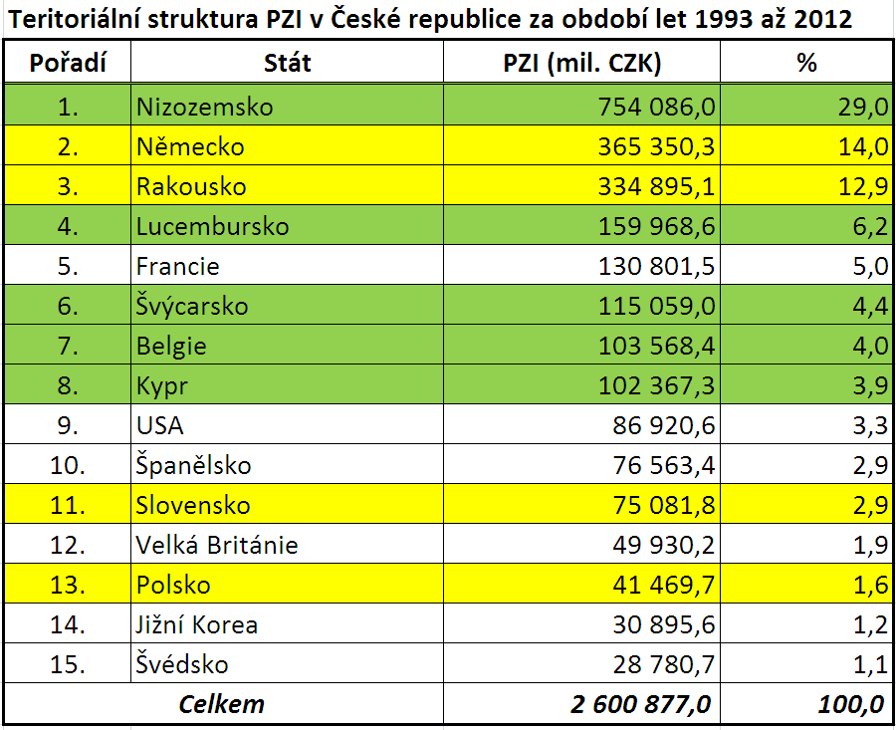
evropské země – 92,6 % (země EU-15 – 78,2 %)
Severní Amerika – 3,5 %, Asie – 2,4 %

Slide 13
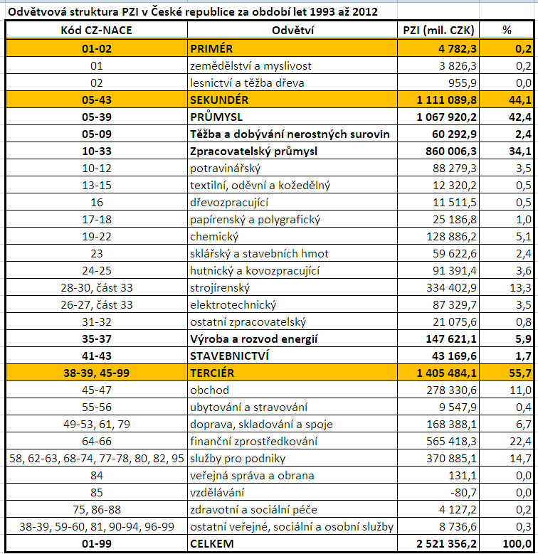

Slide 14
Sektorové změny PZI
zpracovatelský průmysl oslabuje:
rok 2000: 38,1 %
rok 2005: 38,1 %
rok 2010: 31,2 %
služby posilují:
rok 2000: 51,7 %
rok 2005: 54,5 %
rok 2010: 55,6 %

Slide 15
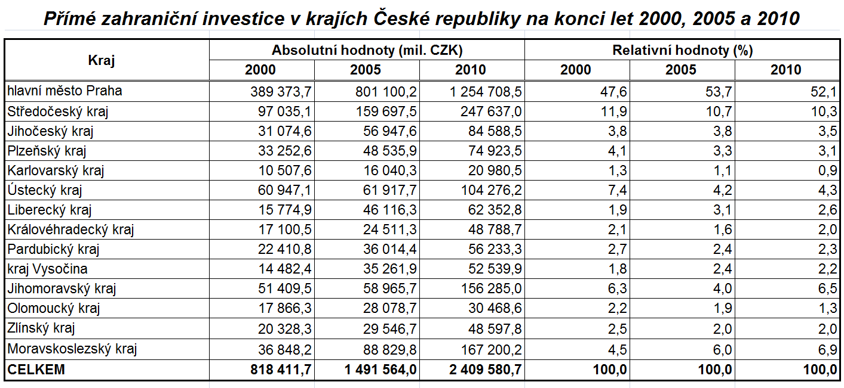
TOP 7 okresů ČR podle výše PZI:
rok 2000 rok 2005 rok 2010
hl. město Praha hl. město Praha hl. město Praha
Brno-město Mladá Boleslav Ostrava-město
Mladá Boleslav České Budějovice Mladá Boleslav
Most Ostrava-město Brno-město
Plzeň-město Brno-město České Budějovice
Ostrava-město Plzeň-město Plzeň-město
České Budějovice Zlín Praha-východ

Slide 16
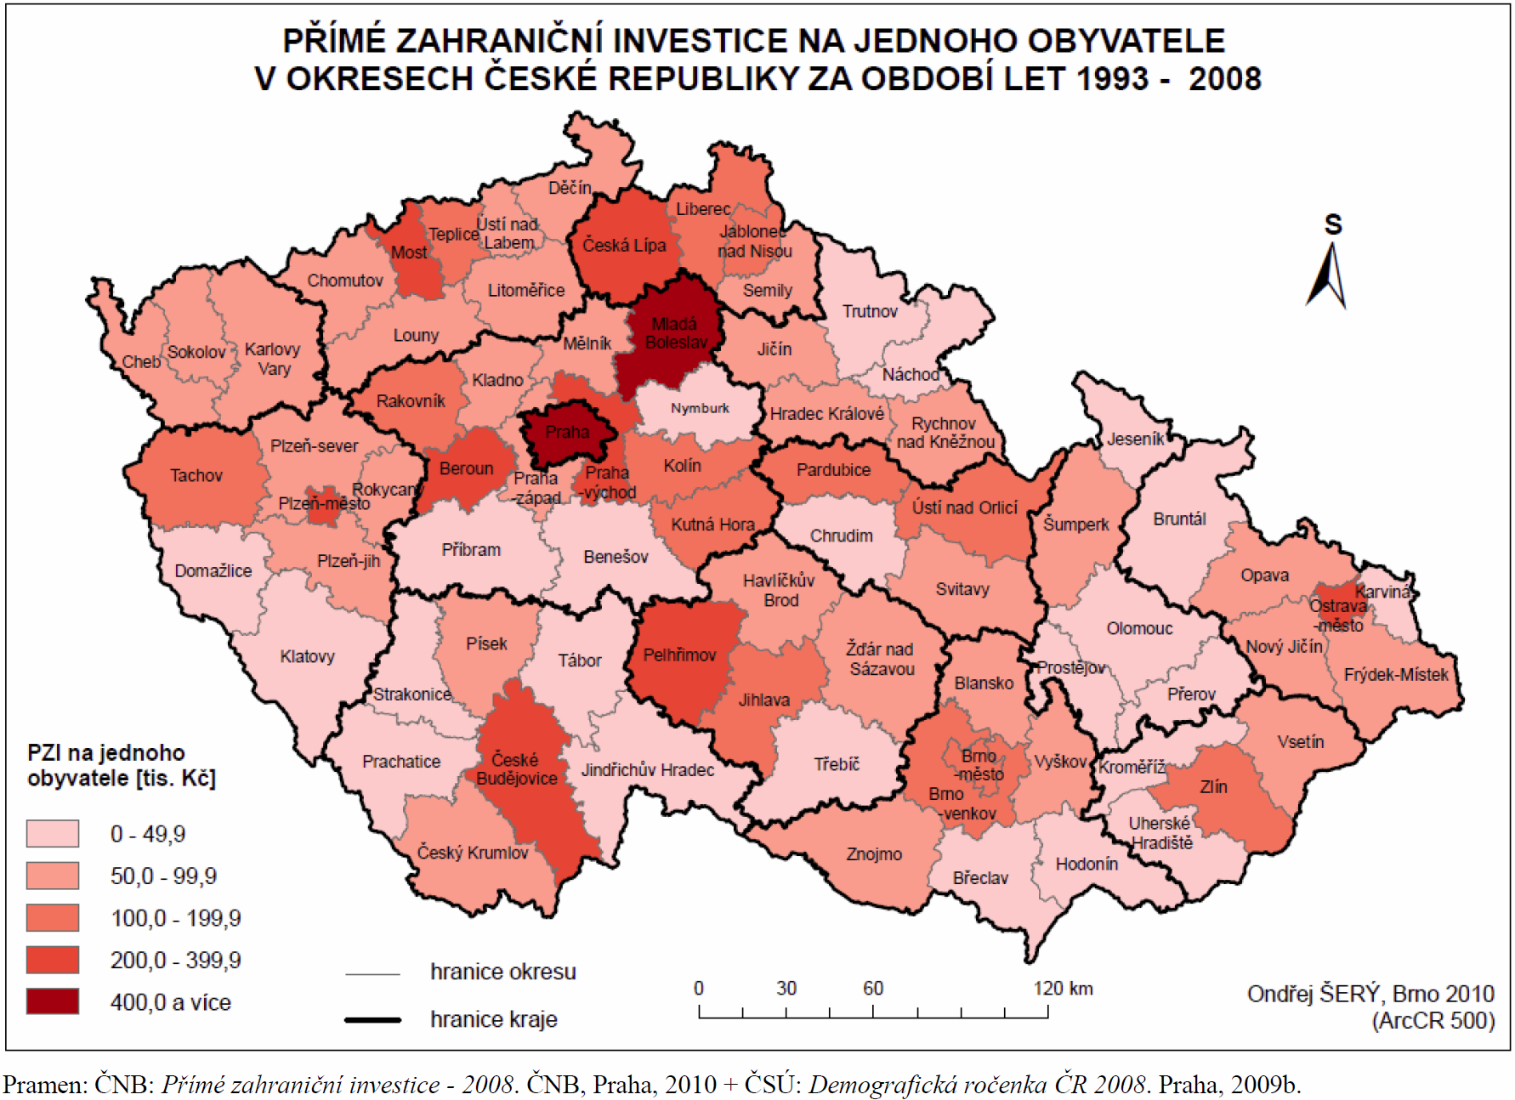

Slide 17
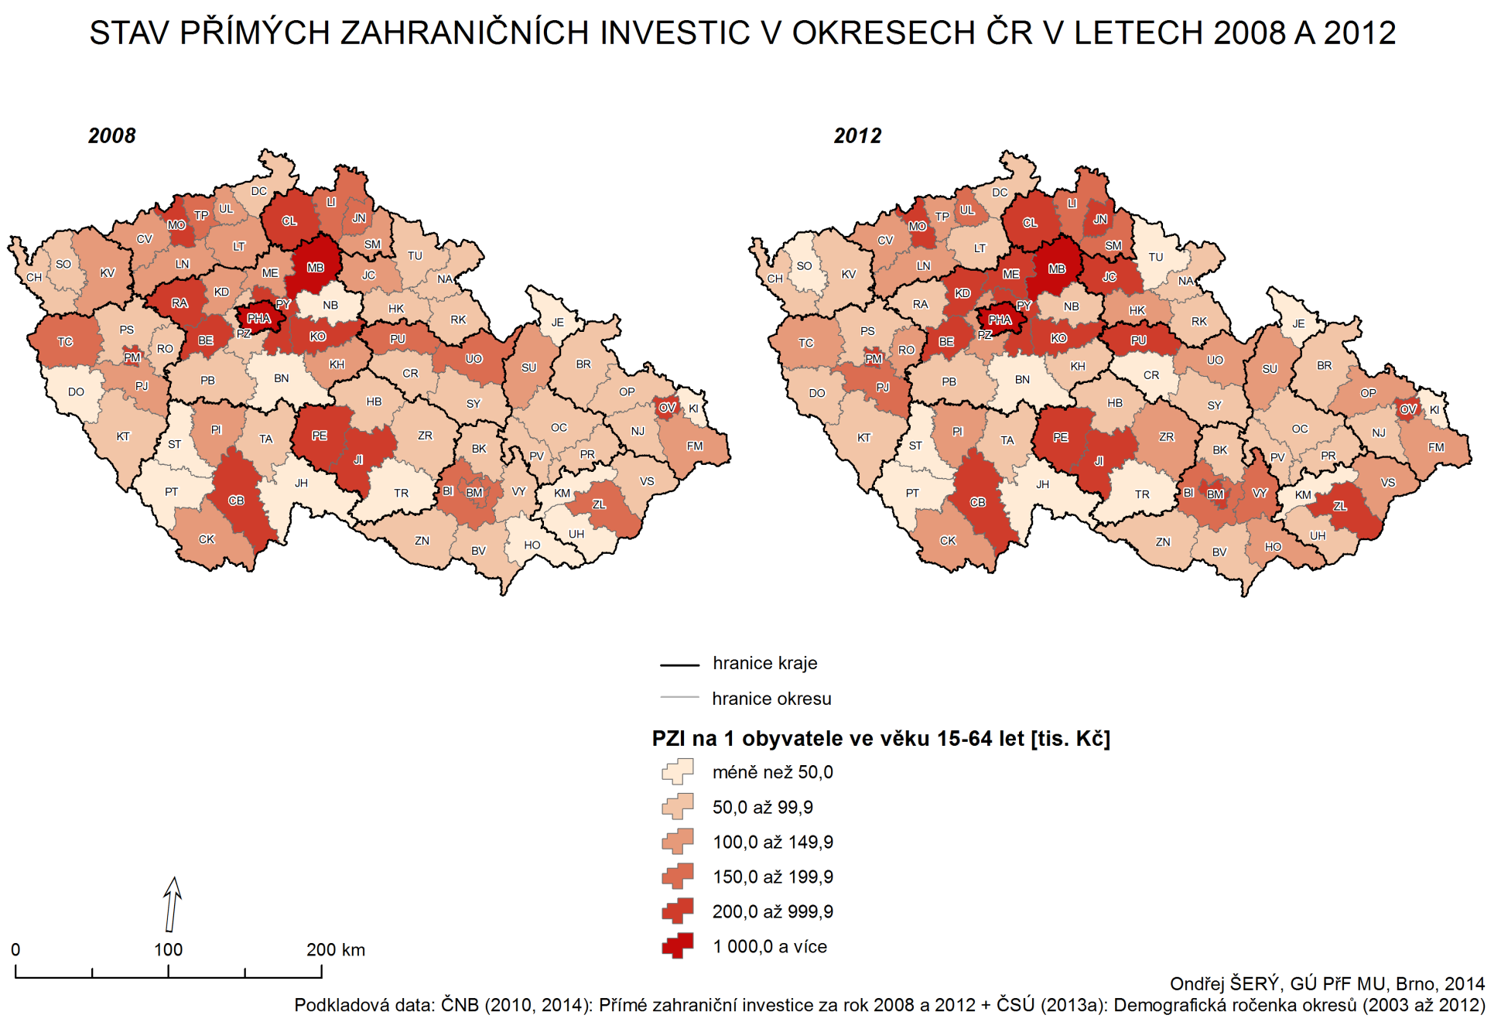

Slide 18
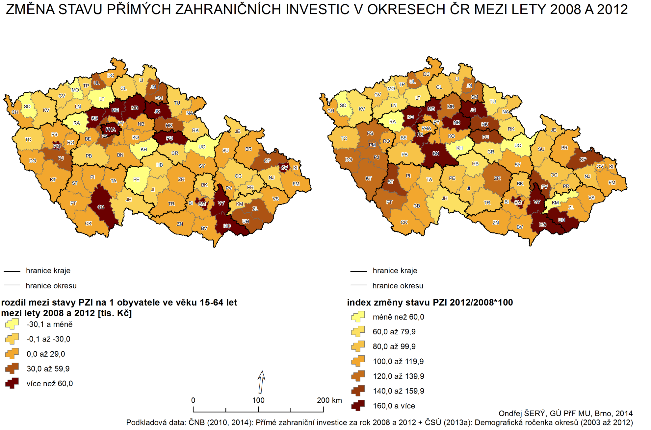

Slide 19
Systém investičních pobídek

Slide 20
Vznik systému pobídek
První polovina 90. let 20. století: poměrně malý příliv PZI ve srovnání s Polskem a Maďarskem
Do 1998 negativní postoj české vlády k pobídkám
- výjimečně zaplacení cla či DPH ze strany státu
Usnesení vlády č. 298/1998
- přijato v dubnu 1998
- systém pobídek pro zahraniční i tuzemské investory
- musí mít sídlo na území České republiky
- investice na zelené louce a joint-ventures
Konec roku 1998
- snížen limit z původních 25 mil. USD na 10 mil. USD

Slide 21
Systém investičních pobídek
Zákon č. 72/2000 Sb. o investičních pobídkách
- přijat v únoru 2000, do té doby pouze usnesení vlády
Pobídky
1) slevy na daních z příjmu (10 let),
2) dotace obcím na technické vybavení území,
3) dotace na vytváření nových pracovních příležitostí,
4) dotace na školení a rekvalifikace zaměstnanců.
2002 – snížen limit na 3 mil. USD pro oblasti procházející zásadními hospodářskými změnami (prudkou hospodářskou restrukturalizací)
-> nástroj regionálního rozvoje

Slide 22
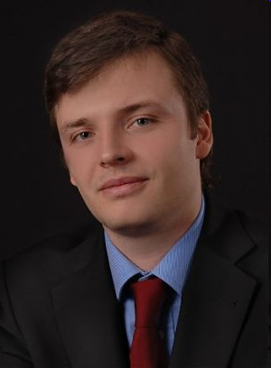

Spor (Literární noviny)
X
Tomáš Hurda Petr Mach
tehdejší ředitel CzechInvestu liberální ekonom

Slide 23
Argumenty sporu
Petr Mach
- pro několik „vyvolených“ firem je platí ostatní firmy a občané
- „pobídková byrokracie“
- místa obsazovaná cizinci
- kolik firem by v ČR investovalo i bez pobídek?
- řešení: zlepšení podmínek pro podnikání (snížení daní, snížení odvodů za zaměstnance, snížení byrokracie, …)
Tomáš Hurda
- pobídky mají zavedeny téměř všechny země (včetně USA)
- přínos technologií a know-how, vznik pracovních míst
- zákonná a transparentní podoba
- otálení se zavedením pobídek -> ČR unikla řada investic
- na pobídkách závislé celé výrobní obory
- nabídky okolních zemí velmi podobné -> často rozhodují pobídky

Slide 24
Klady a zápory pobídek
Plojhar a Srholec (2003)
- vládní podpora přílivu PZI přestává být výhodou, stává se nutností
Schwarz a kol. (2007) – Analýza investičních pobídek v České republice
1) pobídky především do regionů s nejvyšším HDP na obyvatele -> rozdíly se nezmenšovaly, ale zvyšovaly
2) na nově vytvořená místa jsou přetahovaní pracovníci z jiných firem, než aby se snižovala nezaměstnanost
3) průměrné náklady na vytvoření pracovního místa pomocí pobídek jsou příliš vysoké (1,6 mil. Kč)
4) struktura nezaměstnaných se výrazně nemění

Slide 25
Klady a zápory pobídek
5) efekt přelévání přeceňován – nepřelévají se jen výnosy, ale také náklady
6) udržují vysokou daňovou zátěž – firmy s pobídkami si přejí vysoké daně pro ostatní firmy, aby měly konkurenční výhodu
7) poradenské firmy nezahrnují do svých výpočtů veškeré náklady -> proto se pobídky jeví jako výhodné
8) deformují trh – podpora především velkých a zahraničních firem na úkor malých a domácích, podpořené firmy často „příliš velké pro krach“

Slide 26
Investiční pobídky
Do konce roku 2012:
- uděleno 680 pobídek firmám ze zpracovatelského průmyslu
- přislíbené investice za 612,8 mld. Kč
ALE !!!
- k 19. srpnu 2013 aktuálních jen 591 pobídek
- přislíbené investice za 524,1 mld. Kč
- rušení dříve vydaných rozhodnutí o udělení pobídek či odstoupení samotných investorů (89 pobídek za 88,7 mld. Kč)
Prozatímní maximum – rok 2006:
- 149 pobídek
- přislíbené investice za 111,9 mld. Kč

Slide 27

Případ Flextronics
Plán:
- zaměstnávat v Brně a okolí více než 3 000 zaměstnanců, investovat 20 mil. USD
- firma získala pozemky za symbolickou korunu
- daňové úlevy na 10 let + další podporu za 100 mil. Kč
Realita:
- zpočátku vše firma plnila
- začátek roku 2002 – rychlý odchod
- ÚOHS proti firmě vedl správní řízení o zrušení a vrácení pobídek
-> první velká nadnárodní společnost, která nesplnila své závazky a opustila ČR

Slide 28
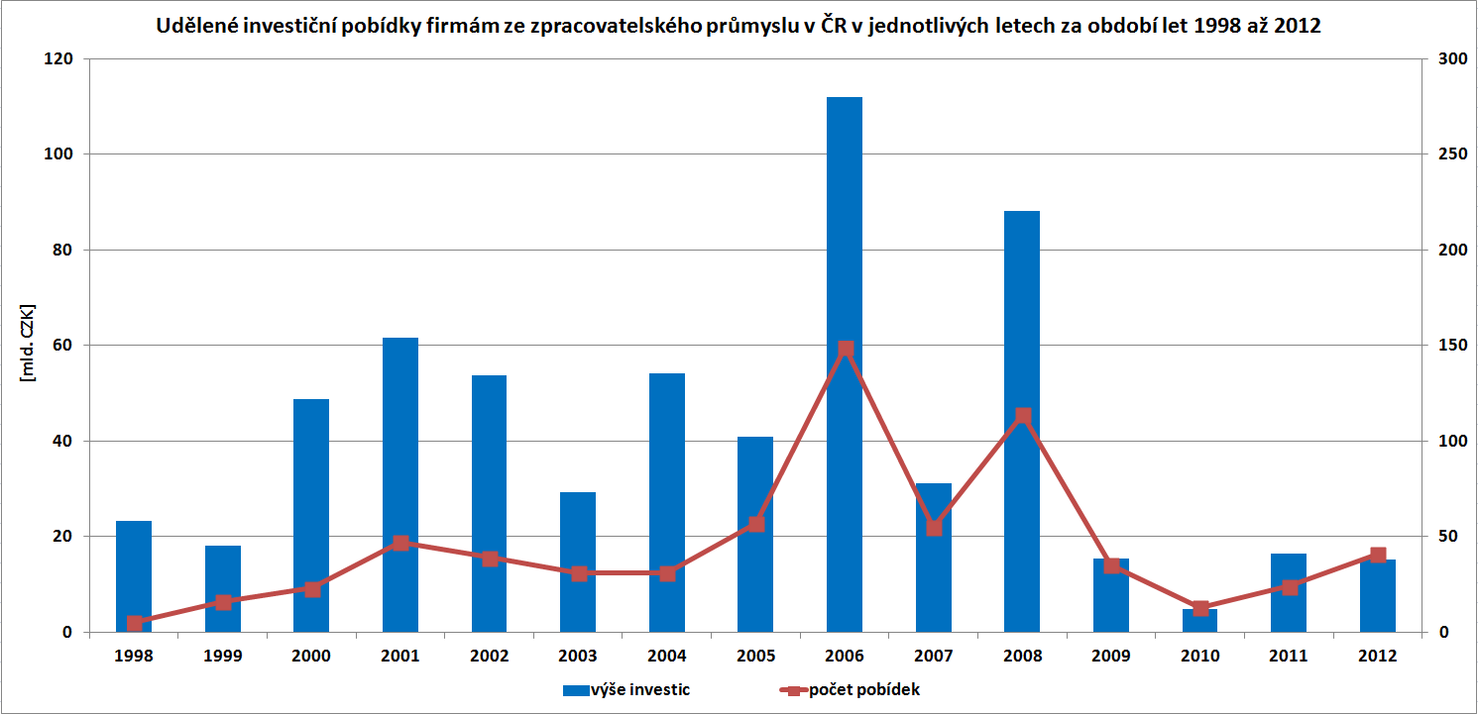
Vývoj udělených pobídek

Slide 29
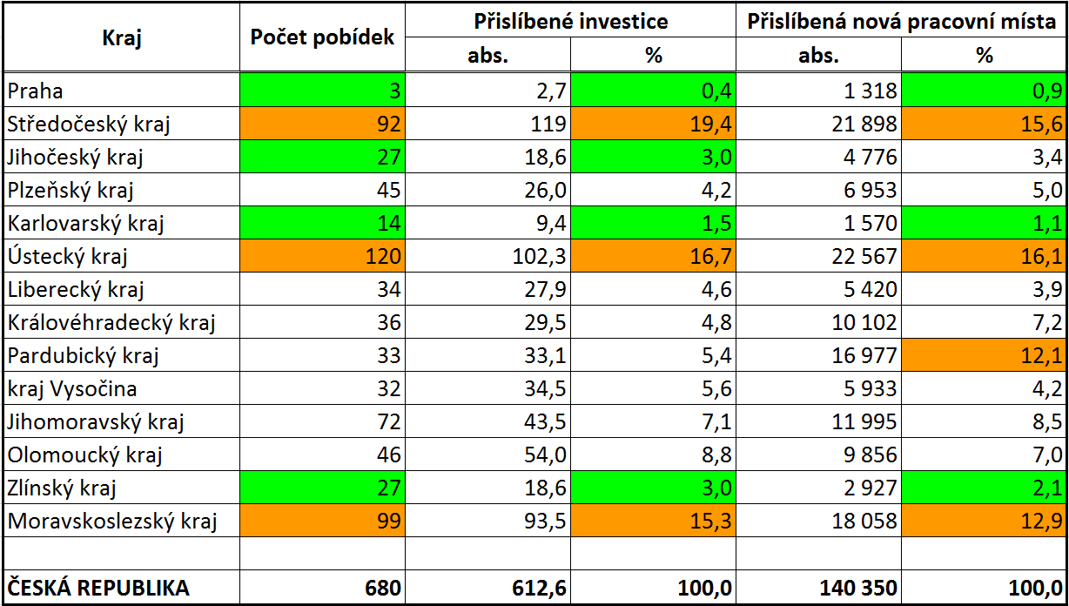
Regionální struktura pobídek

Slide 30



Regionální struktura pobídek
Okresy s největším přislíbeným objemem investic díky pobídkám:
1. Frýdek-Místek 45,1 mld. Kč
2. Mladá Boleslav 33,5 mld. Kč
3. Kolín 32,8 mld. Kč
PROČ?

Slide 31
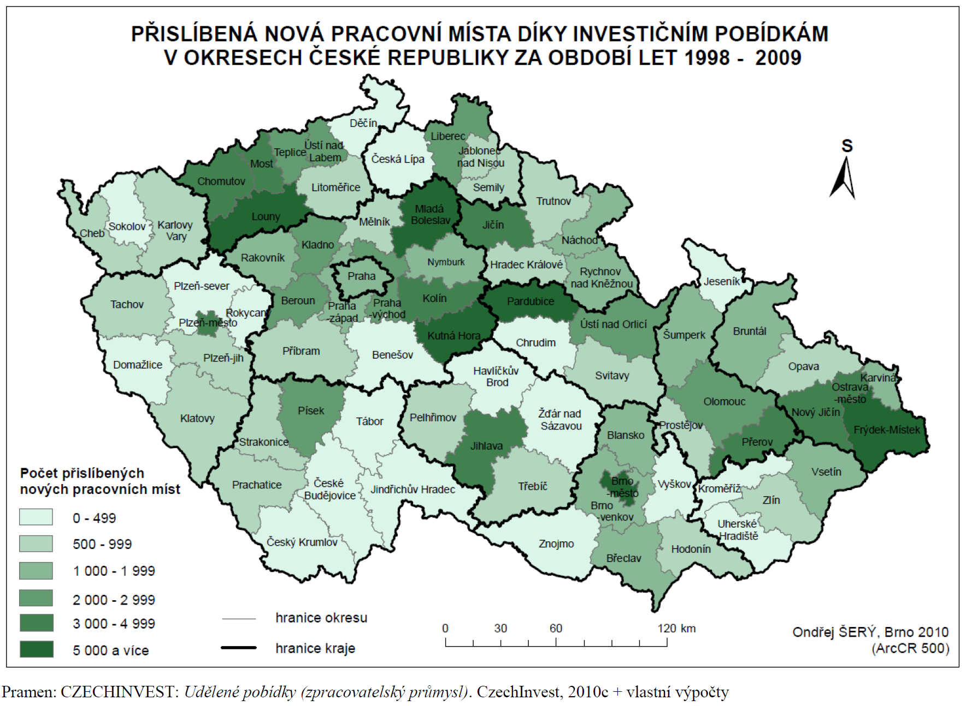
IPS Alpha + Hitachi – 5 912 míst
Foxconn CZ – 6 955 míst
Panasonic – 5 951 míst

Slide 32
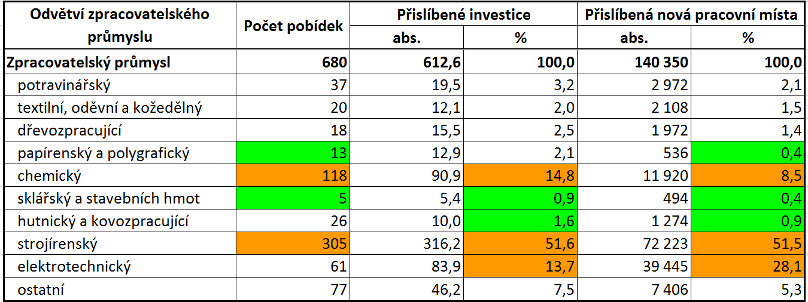
Odvětvová struktura pobídek

Slide 33
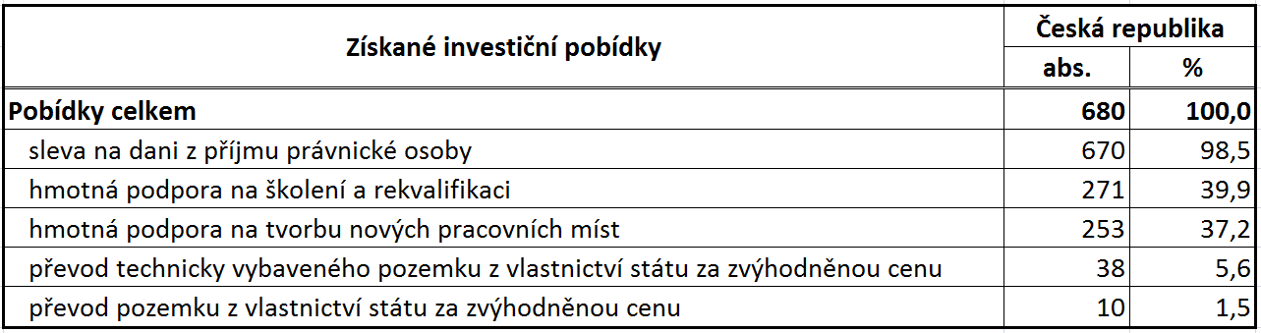
Typy udělených pobídek

Slide 34
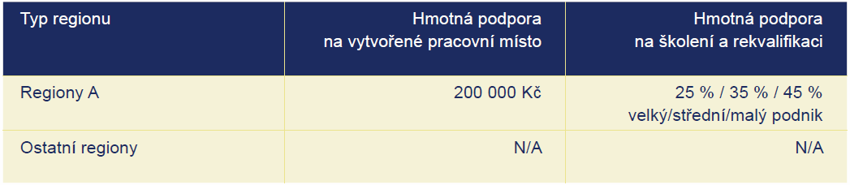
Typy udělených pobídek
hmotná podpora poskytována pouze v regionech A, vymezovány pololetně
region A = region s MN nejméně o 50 % vyšší než průměrná MN v ČR
velký podnik: 250 zaměstnanců a více, obrat nad 50 mil. EUR
střední podnik: 50 až 249 zaměstnanců, obrat 10 až 50 mil. EUR
malý podnik: do 50 zaměstnanců, obrat do 10 mil. EUR

Slide 35
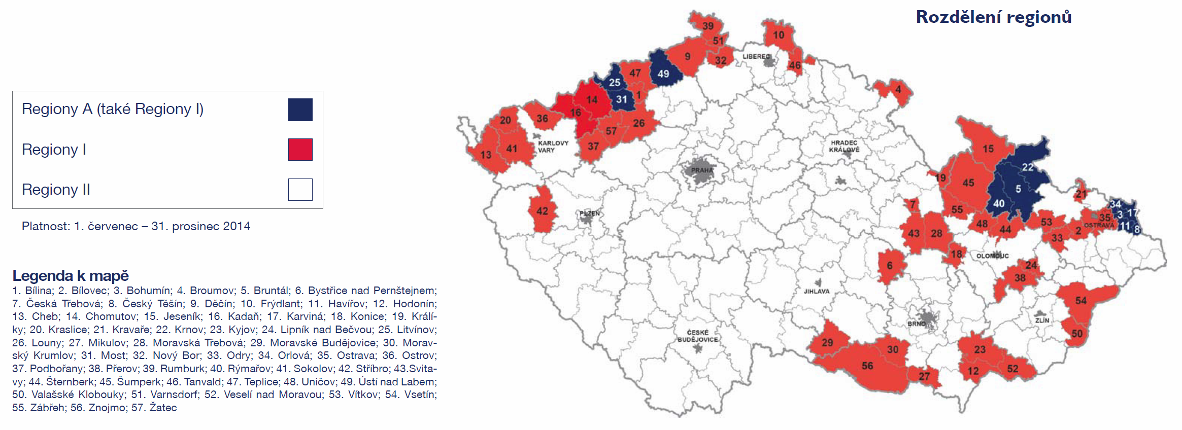
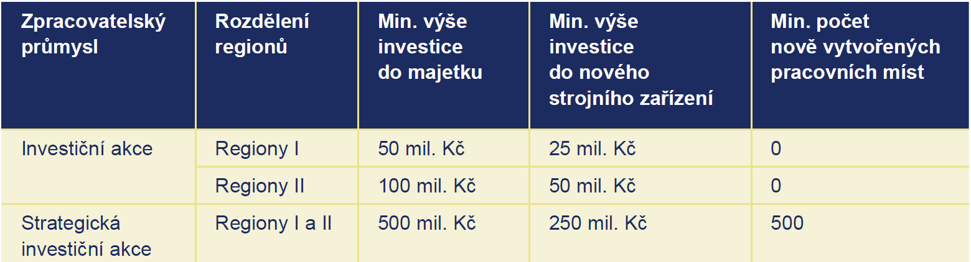
Udělování pobídek
1. července 2014 – 31. prosince 2014

Slide 36
